Slide 1





TRƯỜNG TIỂU HỌC ÁI MỘ A
NHIỆT LIỆT CHÀO MỪNG CÁC CON
ĐẾN VỚI TIẾT HỌC
MÔN: TOÁN – LỚP 1
Bài: Phép cộng trong phạm vi 10 (tiết 2)

Slide 2

Phép cộng trong phạm vi 10 (tiết 2)

Slide 3
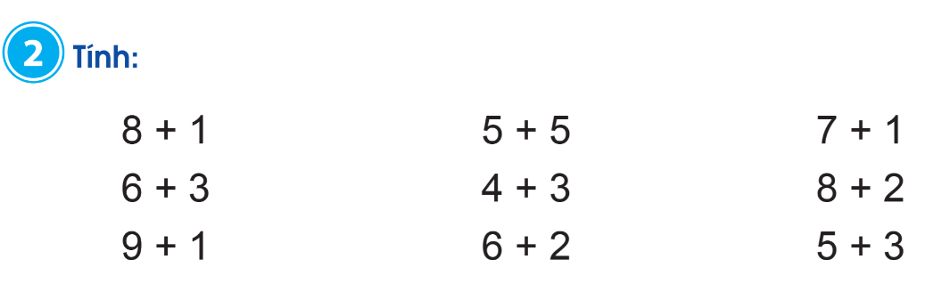
= 9
= 10
= 8
= 9
= 7
= 10
= 10
= 8
= 8

Slide 4



Slide 5
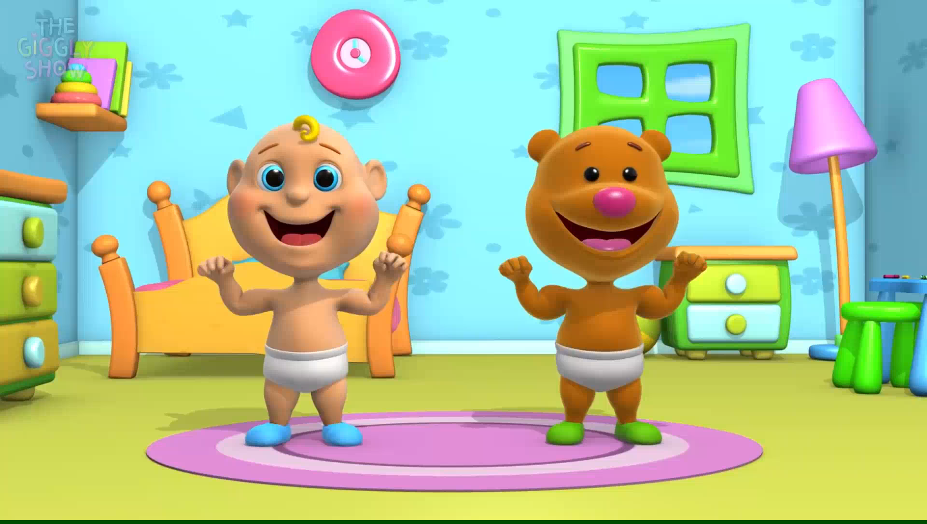

Slide 6
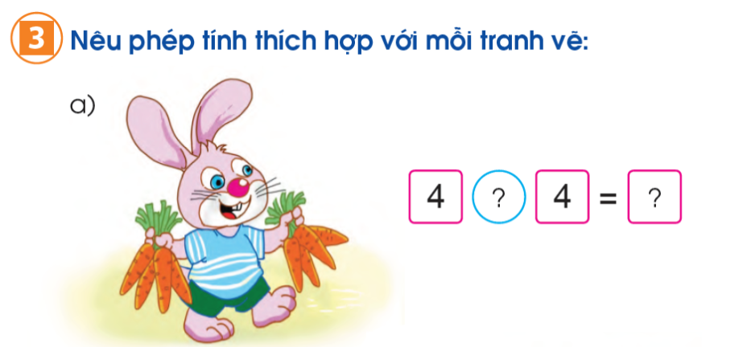
+
8

Slide 7
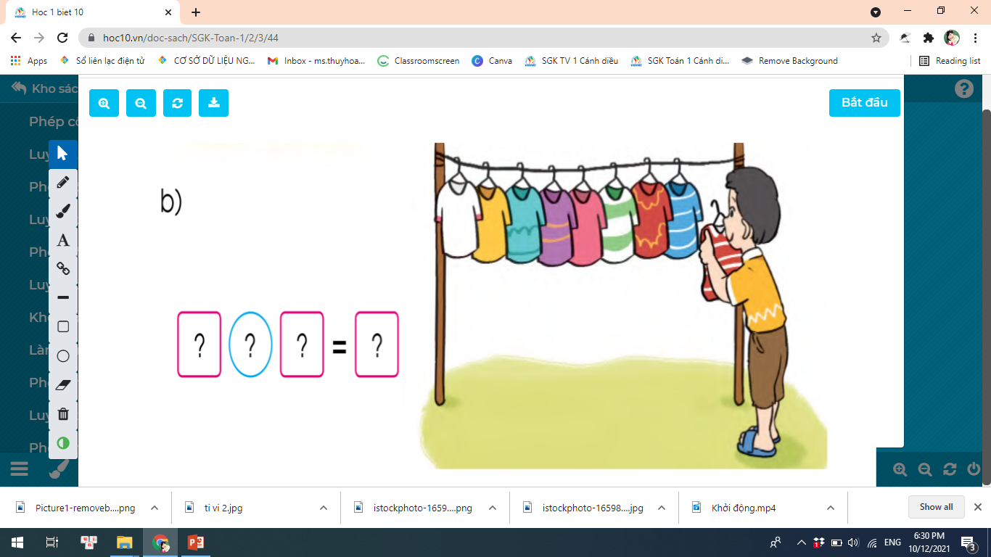
8 + 1 9

Slide 8


VÒNG QUAY
MAY MẮN

Slide 9



VÒNG QUAY
MAY MẮN
30
20
1
2
3
40
10
50
80
4
5
6
60
70
7
8
9
QUAY

Slide 10






CÂU 1: Dấu nào thích hợp để điền vào ô trống?
8 + 2 5 + 4
>
10
9
A. =
B. >
C. <
D. Không dấu nào
QUAY VỀ

Slide 11


CÂU 2: Dấu nào thích hợp để điền vào ô trống?
4 + 3 3 + 4
=
7
7
A. =
B. <
C. >
D. Không dấu nào
QUAY VỀ

Slide 12
CÂU 3: Chọn phép tính thích hợp với hình dưới đây.
A. 4 + 0 = 4
B. 4 + 4 = 8
C. 0 + 4 = 4
D. 4 + 4 = 4
QUAY VỀ

Slide 13


CÂU 4: Chọn phép tính thích hợp với hình dưới đây.
A. 5 + 4 = 8
C. 4 + 5 = 9
C. 4 + 5 = 10
D. 5 + 4 = 9
QUAY VỀ

Slide 14
CÂU 5: Chọn phép tính có kết quả lớn nhất.
A. 2 + 6
B. 1 + 3
= 8
= 4
C. 7 + 2
D. 1 + 4
= 9
= 5
QUAY VỀ

Slide 15
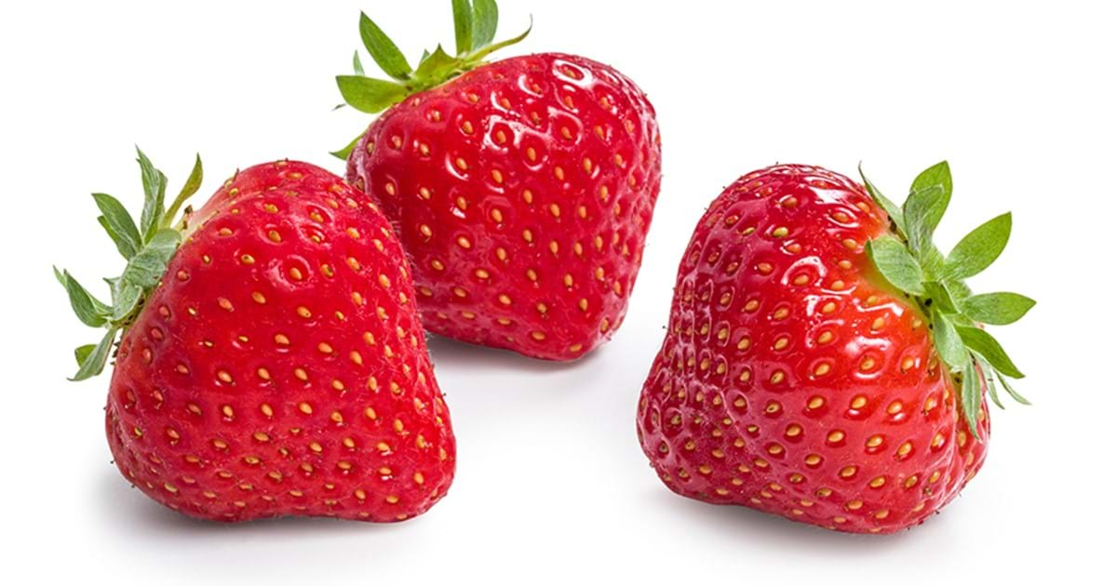
CÂU 6: Cần thêm bao nhiêu quả dâu tây để có tất cả 10 quả dâu tây?
3 + = 10
7
A. 7
B. 8
C. 9
D. 10
QUAY VỀ

Slide 16
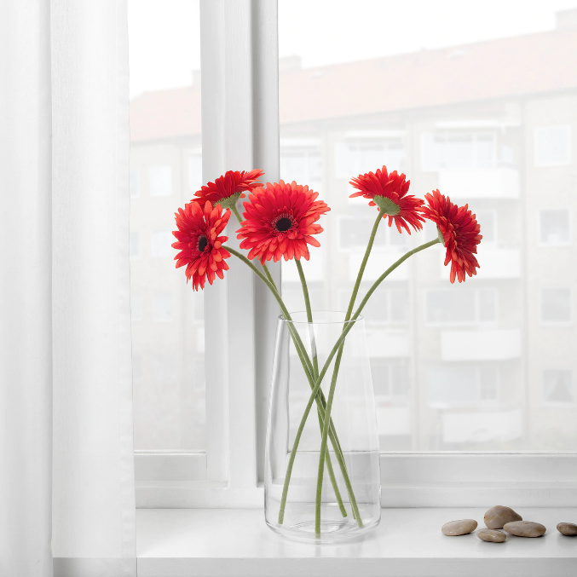
CÂU 7: Cần cắm thêm mấy
bông hoa nữa để có tất cả
8 bông hoa?
5 + = 8
3
A. 5
B. 3
C. 4
D. 8
QUAY VỀ

Slide 17
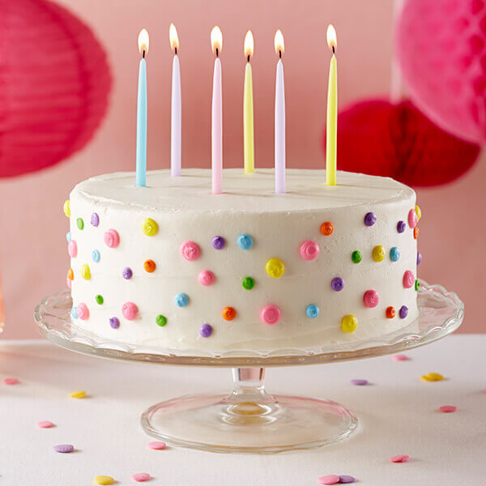
CÂU 8: Đây là chiếc bánh sinh nhật
năm nay của Bi. Hỏi mấy năm nữa
thì Bi được 10 tuổi?
6 + = 10
4
A. 6
B. 10
C. 3
D. 4
QUAY VỀ

Slide 18
CÂU 9: Có tất cả bao nhiêu hình tam giác?
8
1
5
4
2
4 + 4 = 8
7
3
6
A. 6
B. 10
C. 8
D. 4
QUAY VỀ

Slide 19

DẶN DÒ
Chuẩn bị bài sau:
Bài 20: Luyện tập
(trang 46, 47)

Slide 20
VÒNG QUAY
MAY MẮN
30
20
1
2
3
40
10
50
80
4
5
6
60
70
7
8
9
QUAY

Slide 21
VÒNG QUAY
MAY MẮN
30
20
1
2
3
40
10
50
80
4
5
6
60
70
7
8
9
QUAY

Slide 22
CÂU 6: Cần thêm bao nhiêu quả dâu tây để có tất cả 10 quả dâu tây?
A. 7
B. 8
C. 9
D. 10
QUAY VỀ
3 + = 10
7

Slide 23
CÂU 6: Cần thêm bao nhiêu quả dâu tây để có tất cả 10 quả dâu tây?
3 + = 10
7
A. 7
B. 8
C. 9
D. 10
QUAY VỀ

Slide 24
CÂU 5: Chọn phép tính có kết quả lớn nhất.
A. 2 + 6
B. 1 + 3
C. 7 + 2
D. 1 + 4
QUAY VỀ
= 8
= 9
= 4
= 5

Slide 25
CÂU 5: Chọn phép tính có kết quả lớn nhất.
A. 2 + 6
B. 1 + 3
= 8
= 4
C. 7 + 2
D. 1 + 4
= 9
= 5
QUAY VỀ

